Slide 1

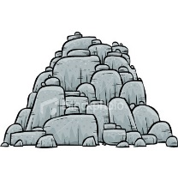



RIMSKA DRŽAVA
(U73–75)
__ __ __ + __ __ __ _L_ _A_
←-------
__ __ S A L K E + __ __ B=V ___

Slide 2
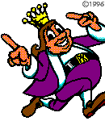
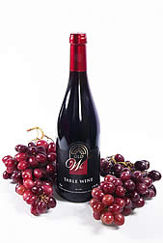
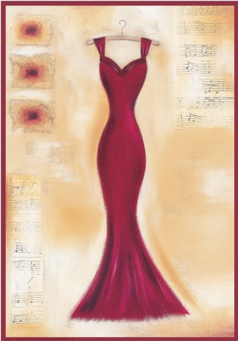
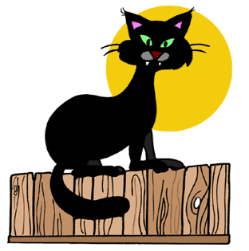
:
1. Rimsko zgodovino delimo na tri glavna obdobja: obdobje kraljevine, republike in cesarstva.
__ __ __ __ __+ E +__ _ _ O=A
___ ___ ___ + O=U ___ ___ E=I ___ ___

Slide 4
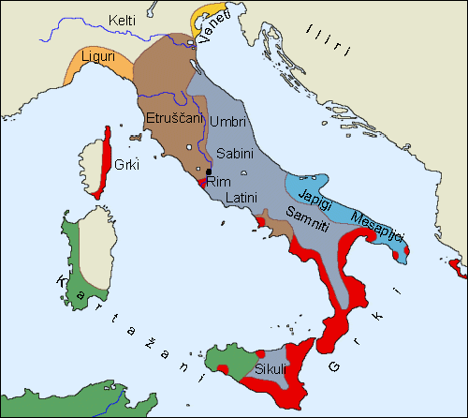
LJUDSTVA
APENINSKEGA
POLOTOKA
2. Poselitev apeninskega polotoka:
- Etruščani - zelo razvita civilizacija.
- tudi Grki, Feničani in Kartažani.

Slide 5
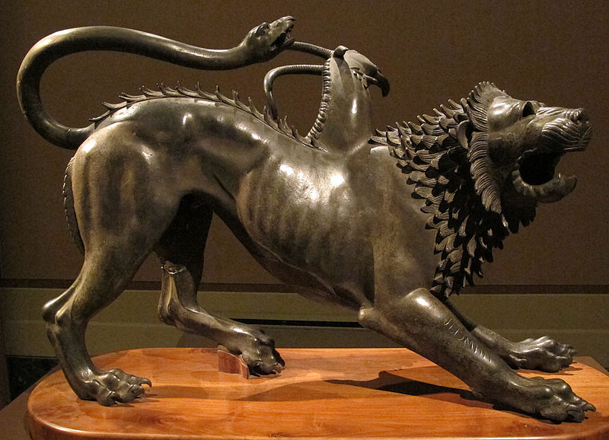
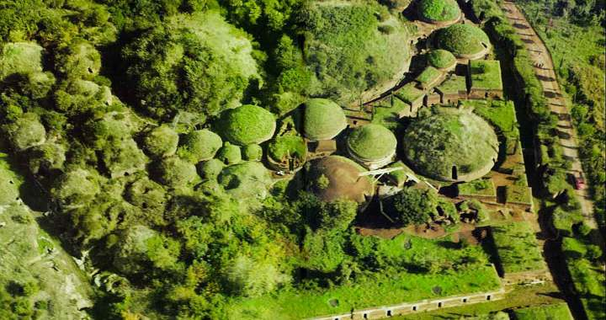
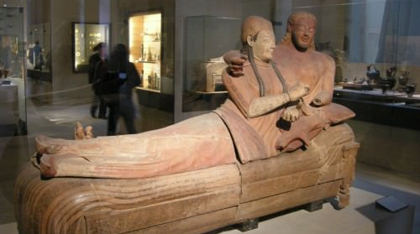
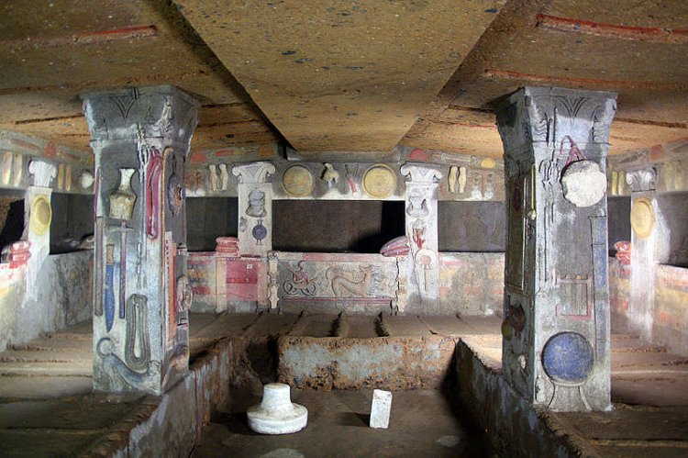
ETRUŠČANI
Slika 2: Himera iz Arezza; Bili so mojstri v obdelovanju različnih kovin.
Grobnice v mestu Cervetera; O Etruščanih smo največ zvedeli iz ostankov njihovih grobnic. Bili so odlični graditelji (obok, vodovod, templji).
Sarkofag zakoncev; V družbi so bile ženske spoštovane, lahko so imele svojo lastnino in celo pomagale možem v politični karieri. Veliko so hodile na javne prireditve.

Slide 6
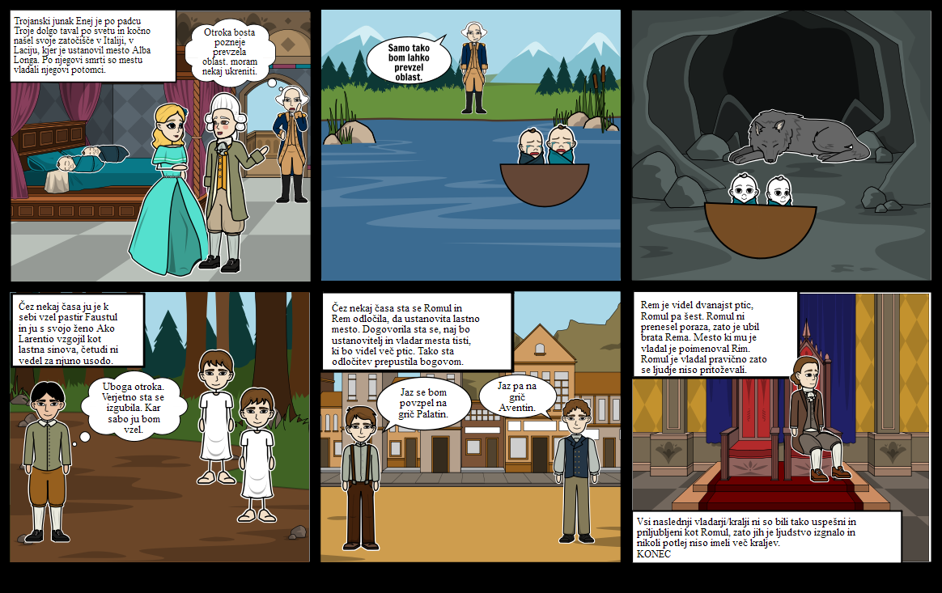
LEGENDA O NASTANKU RIMA (Pomagaj si z učbenikom.)
Amulij umori Numitorja, njegovega sina, hči Reja Silvija gre v svetišče

Slide 7
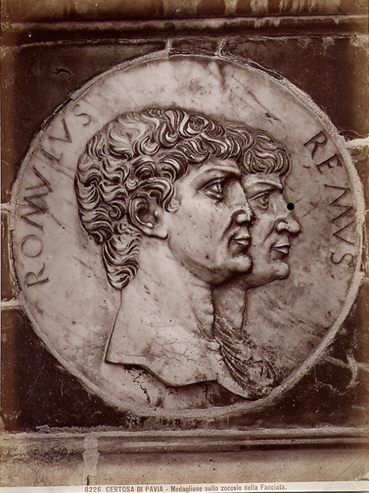
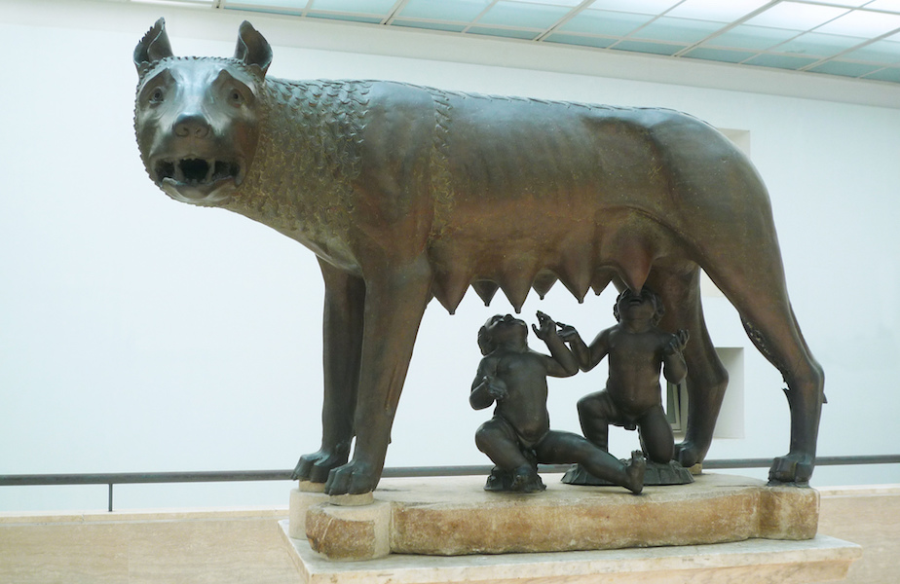
3. Nastanek mesta Rim:
- 753 pr. n. št., 7 gričev ob Tiberi se združi,
- legenda o Romulu in Remu,
- kralji etruščanskega rodu v rodovni ureditvi, a so jih kljub 200 letnemu napredku Rima izgnali, nastane aristokratska republika.
Brata Romul in Rem

Slide 8
Sedem rimskih gričev ob reki Tiberi (levo)

Slide 9
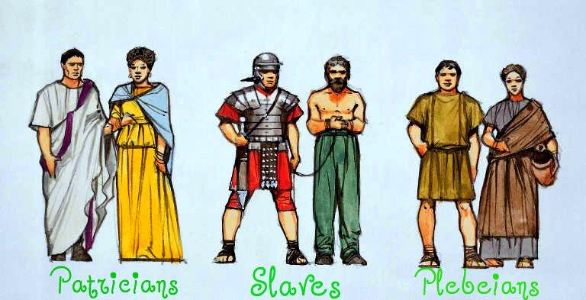
4. Rimska družba:
PATRICIJI: bogati, svobodni, lastniki vse zemlje, imajo politične pravice
PLEBEJCI: večinsko prebivalstvo (kmetje, obrtniki, trgovci), svobodni, najprej brez političnih pravic, a jih kasneje pridobijo, prepovedane poroke med patriciji in plebejci
SUŽNJI: nesvobodni, brez političnih pravic, delajo v rudnikih, kamnolomih, na poljih ...

